Slide 1
Kolegij: Praktične vježbe iz metodike
Studentica: Karla Pavlić

Slide 3
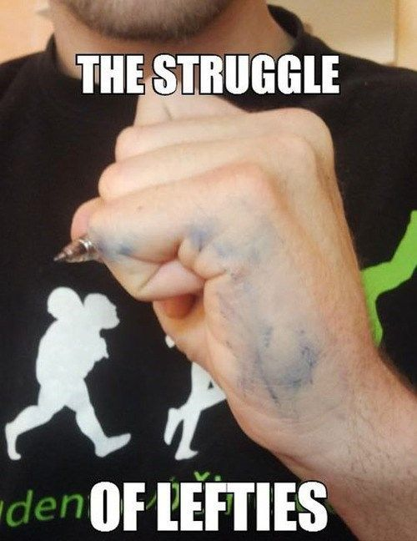
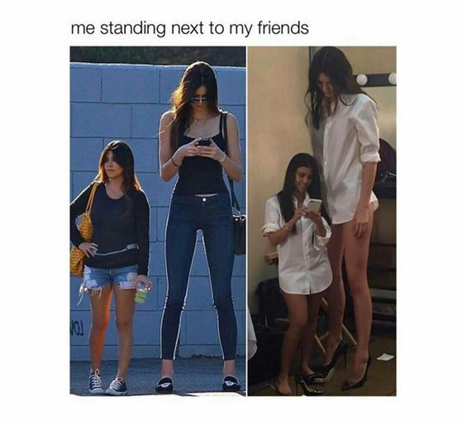
DRUŠTVENE NEJEDNAKOSTI
Izvor: https://www.pinterest.com/pin/471681760965412855/
Biološke nejednakosti – dešnjaci/ljevaci
Fizičke nejednakosti – visoki/niski
Geografske nejednakosti – otočani/kontinentalci
Statusne nejednakosti – razlika u obrazovanju
Izvor: https://www.pinterest.com/pin/183592122294998407/

Slide 4

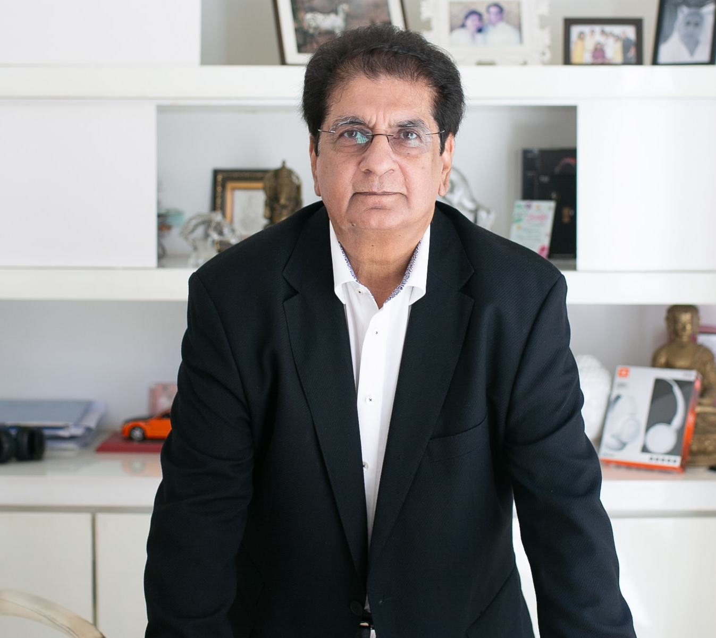


nejednakost
jednakost
ravnopravnost
neravnopravnost

Slide 5
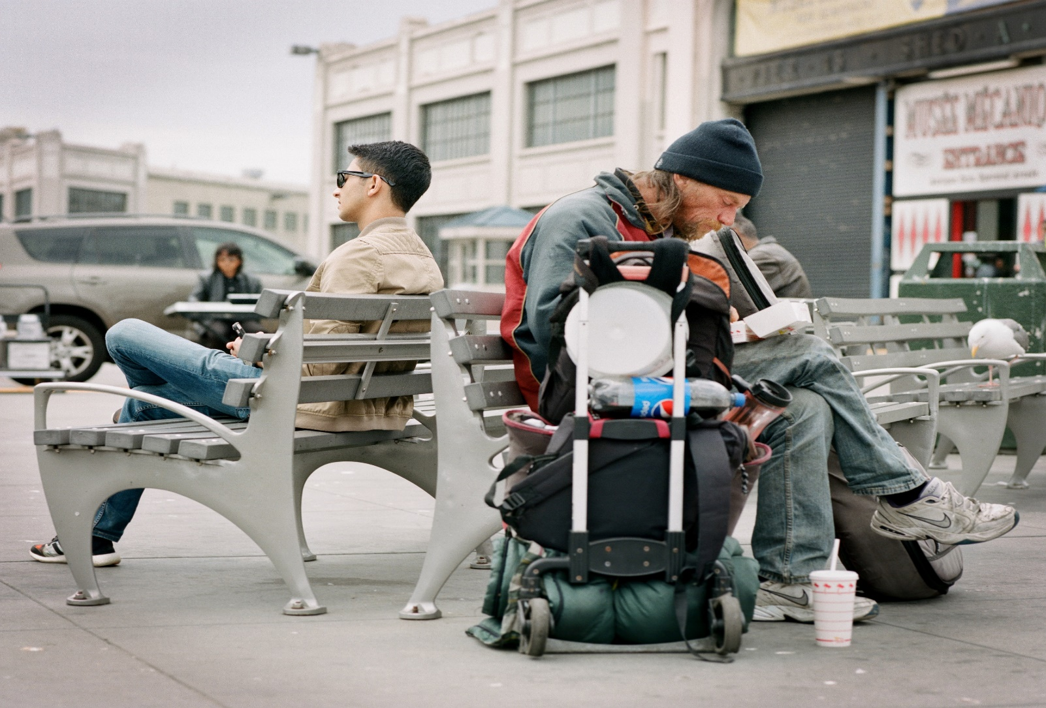
DRUŠTVENA NEJEDNAKOST -> razlike između ljudi (npr. zidari/pekari; Ličani/Dalmatinci)
Problem – manjina bogata, većina prosječna (ili siromašna)
DRUŠTVENA STRATIFIKACIJA
DRUŠTVENA SLOJEVITOST

Slide 6
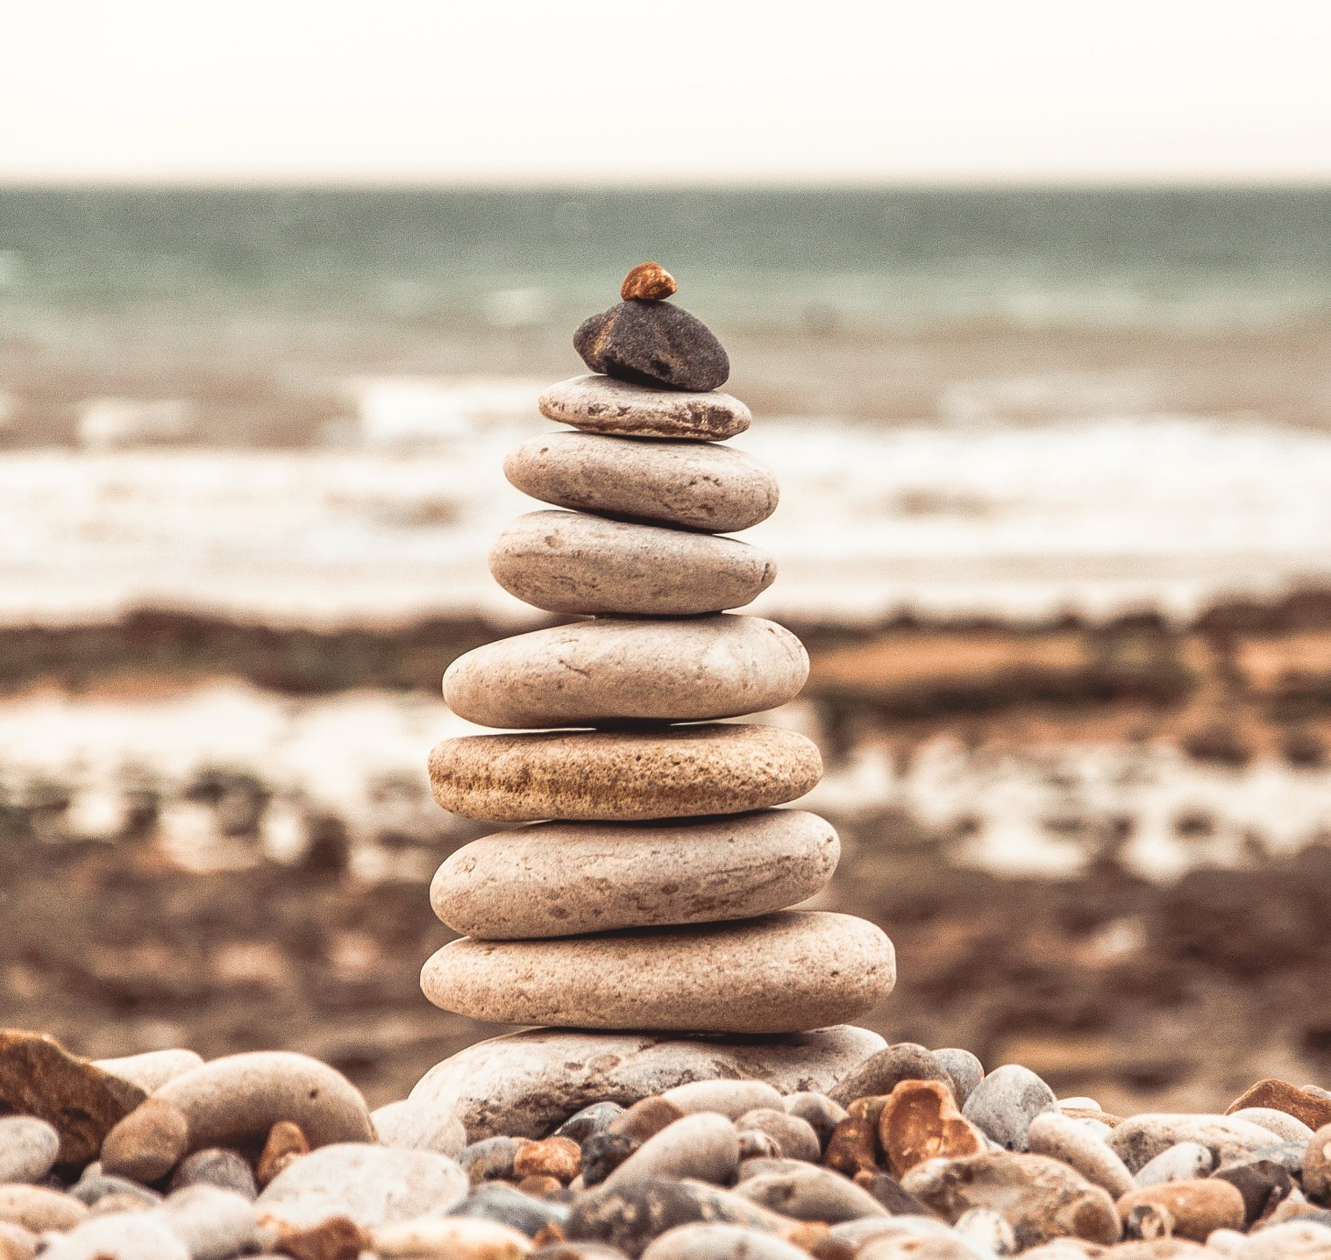
DRUŠTVENA STRATIFIKACIJA (SLOJEVITOST) – trajni oblik nejednakosti koji se odnosi na društvene skupine koje su hijerarhijski poredane
Hijerarhija?
Razlog (u pravilu) – nejednako bogatstvo, moć, ugled...

Slide 7
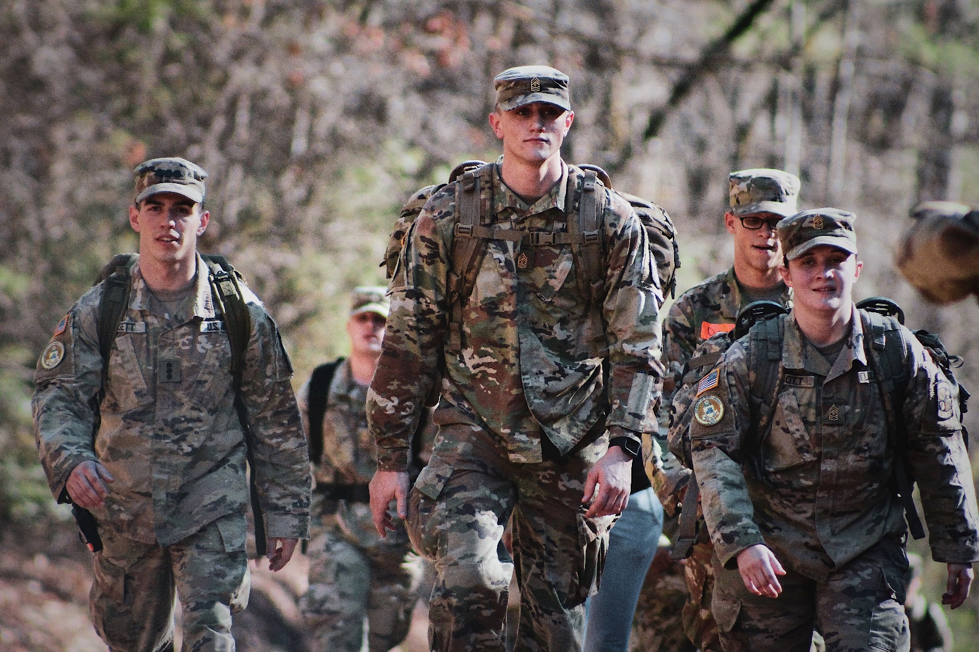
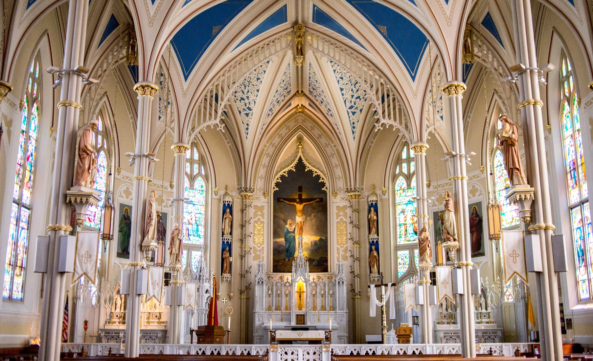
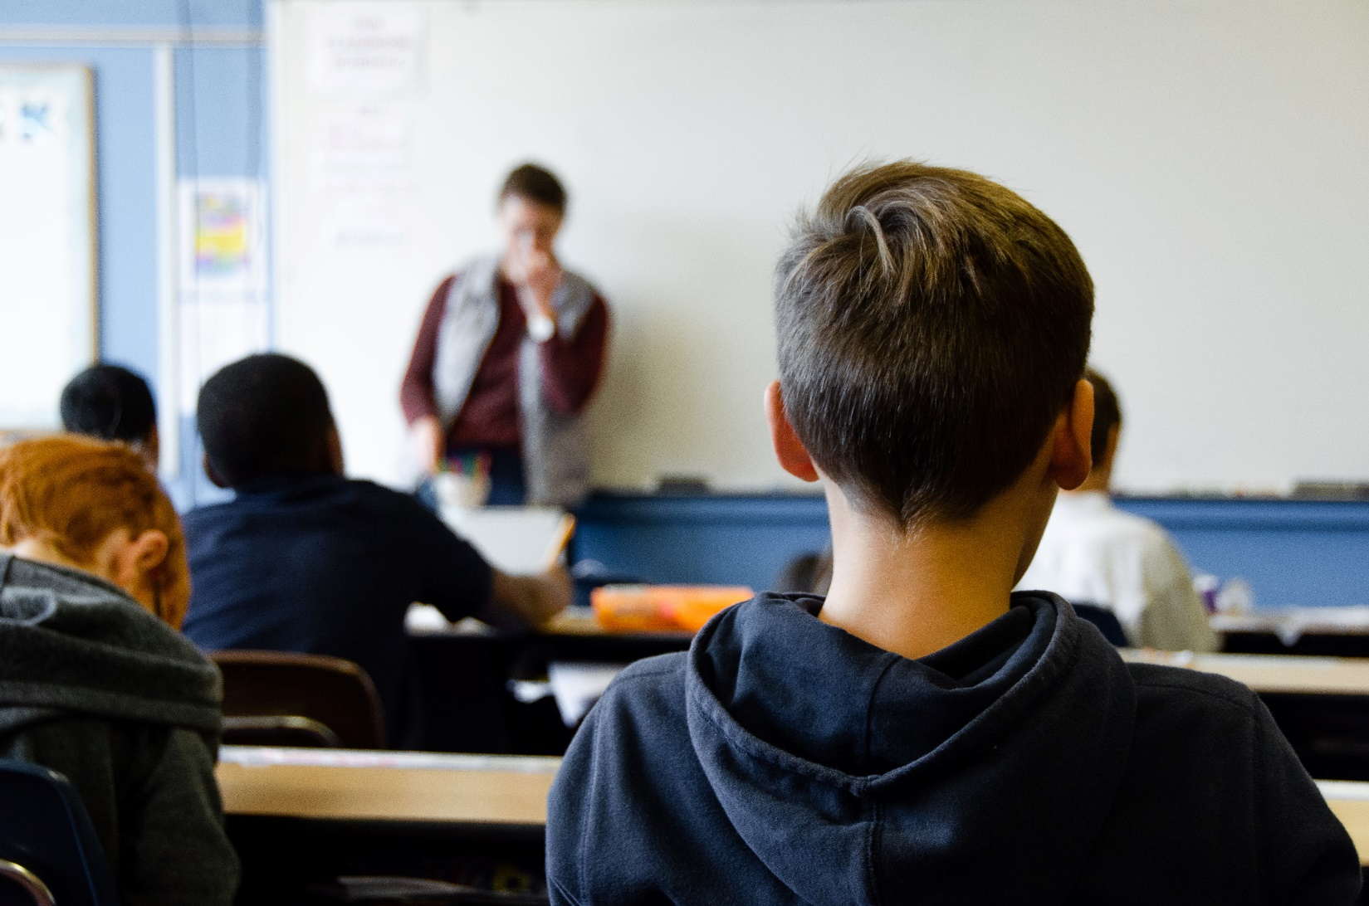

PRIMJERI!
Izvor: direktno.hr

Slide 8
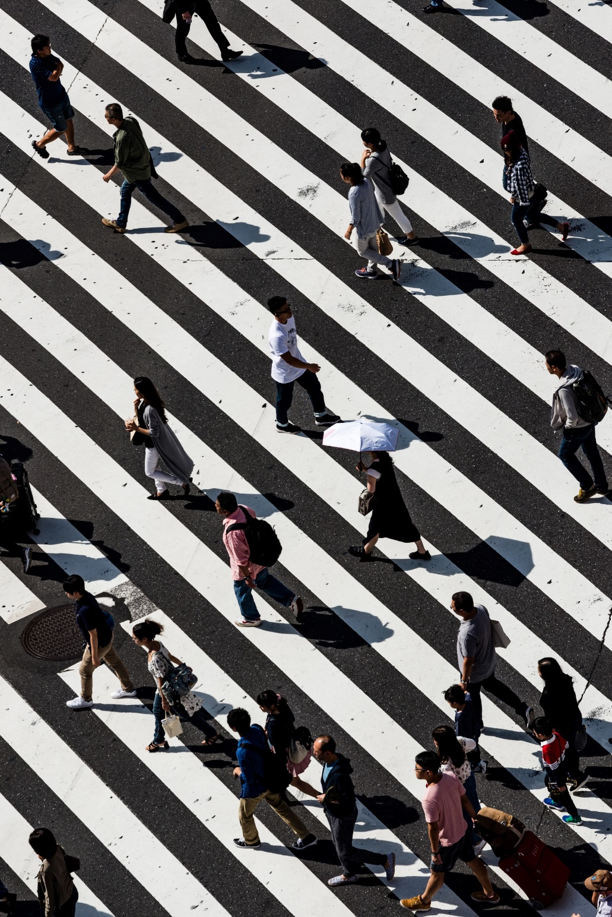
Karakteristike društvene stratifikacije
Hijerarhijski odnos
Postoji u malim grupama i organizacijama
To je obilježje društva, NE pojedinca
Stabilna i postojana (često rezultat povijesnih procesa!)
Vjerovanja i ideologije često opravdavaju i objašnjavaju podjele

Slide 9
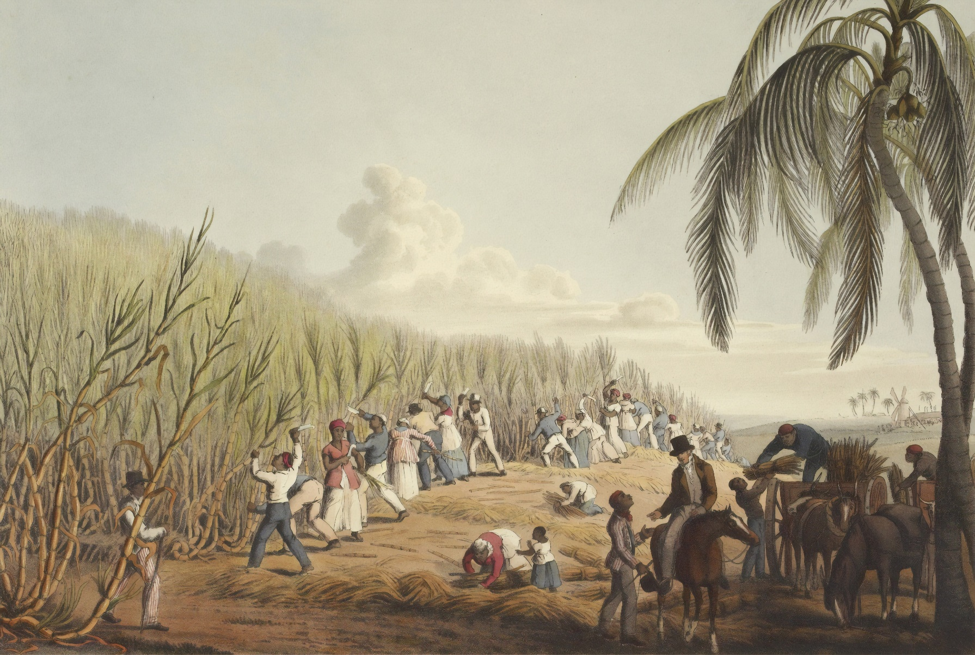
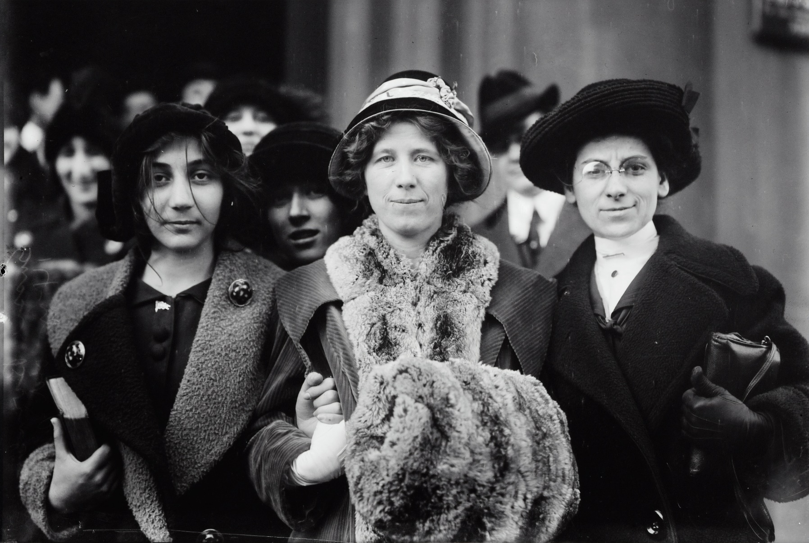
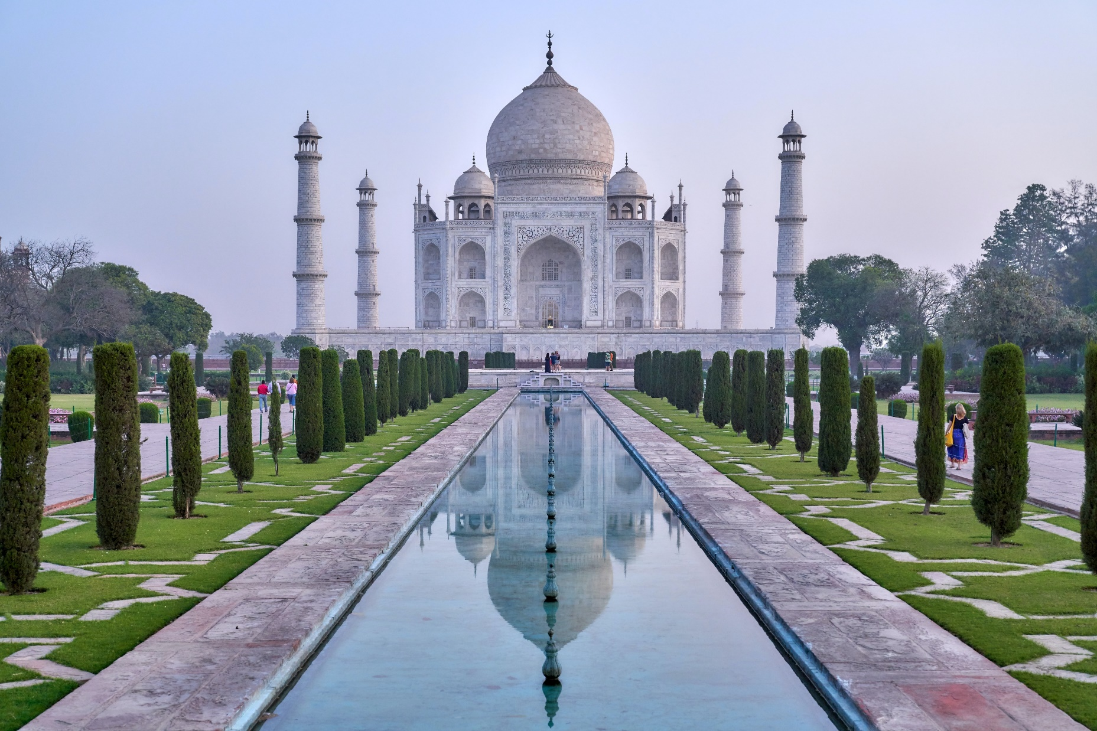
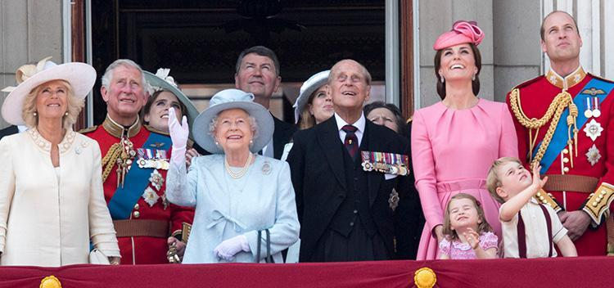
ROBOVLASNIŠTVO → RASIZAM
PATRIJALAHLNOST → SEKSIZAM
STALEŽI
KASTINSKI SUSTAV
Izvor: thesun.com

Slide 10

TEORIJA
JE LI STRATIFIKACIJA POŽELJNA I KORISNA?
FUNKCIONALIZAM – „stratfikacija je nužna i poticajna” (dodjeljivanje nagrada pojedinim poslovima) → zašto?
KONFLIKTNA PERSPEKTIVA – „društvena raslojenost koristi nekim skupinama, a ne cijelom društvu” (pojedinci bez privilegija bogatstva i moći)

Slide 11

TKO JE U PRAVU?
+
različite nagrade su motivacija pojedincu za rad i napredak (npr. ocjene, novac)
-
situacije kad nagrade/kazne nisu povezane sa stvarnim uspjehom (npr. rasna diskriminacija, ekonomski monopol)

Slide 12
KAD ĆE MENI OVO TREBATI U ŽIVOTU?
Ponovimo!
Kratak zadatak!
Primjer prikaza društvene stratifikacije u filmu/seriji/animiranom filmu

